Slide 1
Gestion du personnel des ligues
L’application permet de recenser par le biais de son administrateur les employés de chaque ligues

Slide 2
Sommaire de la documentation
Présentation du PPE
Cahier des charges
Contraintes
Conception d’un MCD pour la base de données
Tests unitaires
Gestion des dates
Arbre heuristique
Création de la base de données
Gestion des dates dans le dialogue en ligne de commande
Changer l’administrateur d’une ligue en ligne de commande
Connexion à la base de données
Création d’une classe fille de Passerelle
Modélisation de la Maquette
Création d’une interface graphique
Si une ligue n’a pas d’administrateur, c’est automatiquement le root qui devient l’administrateur de la ligue
Installation de la base de données
Rédaction d’un mode opératoire à l’usage des administrateurs.

Slide 3
PRÉSENTATION DU PPE

Slide 4
CAHIER DES CHARGES
Itération 1 :
Modélisation d’une base de données avec un MCD.
Vérification du fonctionnement correct de l’application grâce à des tests unitaires.
Gestion de la date de départ et de celle d’arrivée de chaque employé (couche métier + tests unitaires).
Représentation des menus du dialogue en ligne de commande avec un arbre heuristique (Utilisez un logiciel de type Freemind).
Itération 2 :
Création de la base de données.
Gestion des dates dans le dialogue en ligne de commande.
Dans le dialogue en ligne de commande, un employé doit être sélectionné avant que l’on puisse choisir de modifier ou de supprimer.
Possibilité de changer l’administrateur d’une ligue en ligne de commande.

Slide 5
CAHIER DES CHARGES
Itération 3 :
Création d’une classe fille de Passerelle permettant de gérer la connexion à la base de données avec JDBC (ou avec Hibernate si vous le souhaitez).
Modélisation de l’interface graphique avec des maquettes.
Itération 4 :
Création d’une interface graphique (Swing ou JavaFx) pour que les administrateurs puissent gérer les ligues.
Si une ligue n’a pas d’administrateur, c’est automatiquement le root qui devient l’administrateur de la ligue (avec les tests unitaires correspondants).
Installation de la base de données sur un serveur accessible dans le réseau local de la société.
Rédaction d’un mode opératoire à l’usage des administrateurs.

Slide 6
CONTRAINTES
Conserver java pour l’application.
Utiliser le versionnement avec git
Utiliser la bibliothèque de dialogue en ligne de commande fournie.

Slide 7
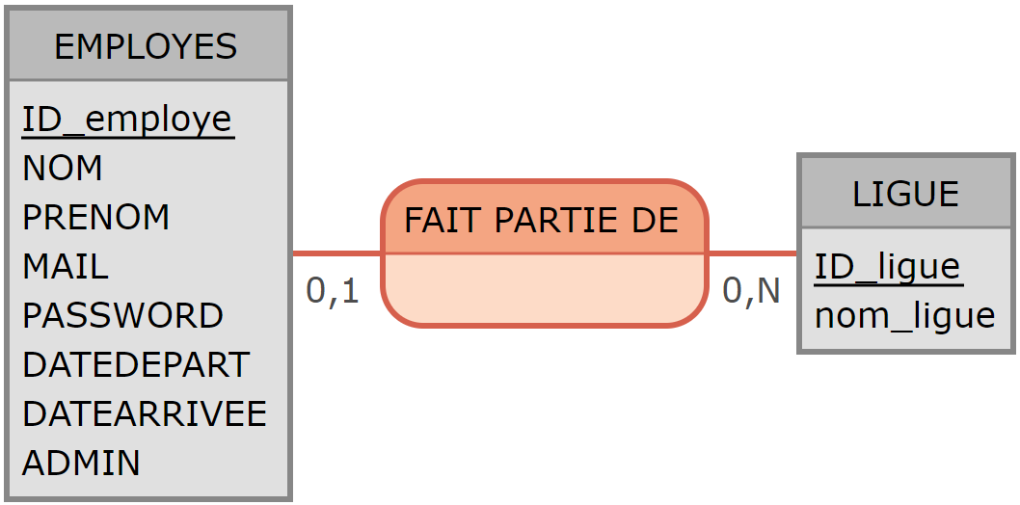
Conception d’un MCD pour la base de données

Slide 8
TESTS UNITAIRES
...Screen tests unitaires

Slide 9
GESTION DES DATES
… screen gestion des dates

Slide 10
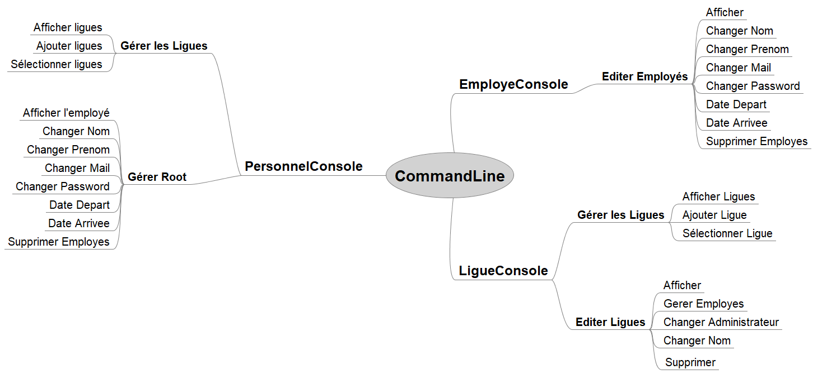
Arbre heuristique

Slide 11
CRÉATION DE LA BASE DE DONNÉES
… SCREEN BASE DE DONÉES

Slide 12
GESTION DES EMPLOYÉS
...SCREEN

Slide 13
GESTION DES DATES DANS LE DIALOGUE EN LIGNE DE COMMANDE
...SCREEN

Slide 14
CHANGER L’ADMINISTRATEUR
...SCREEN

Slide 15
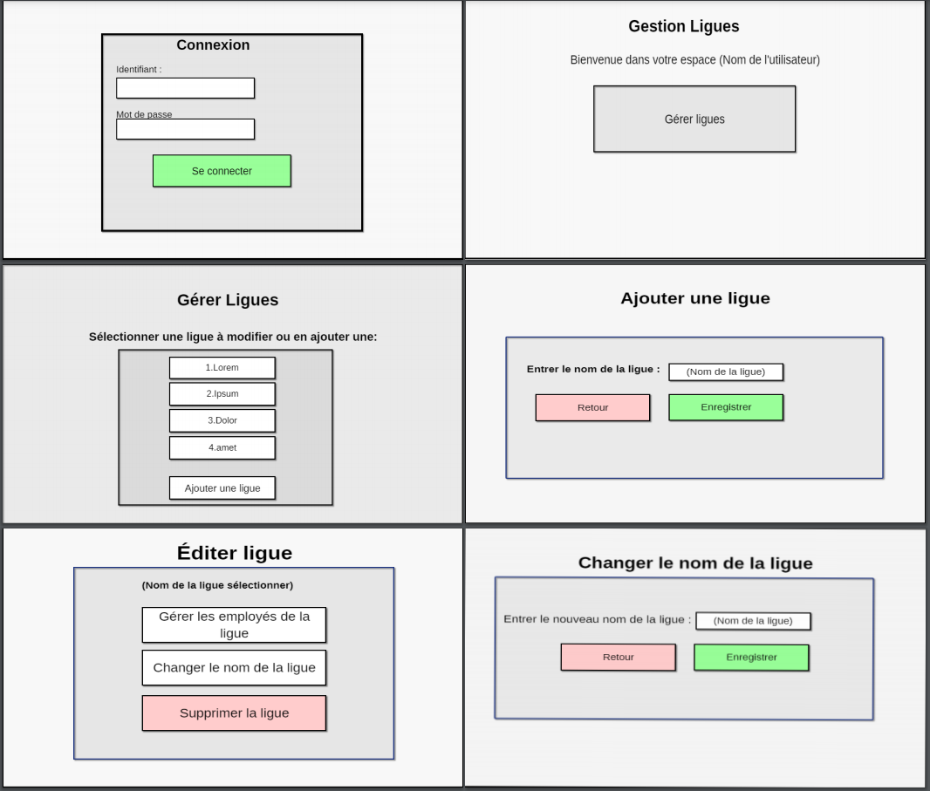
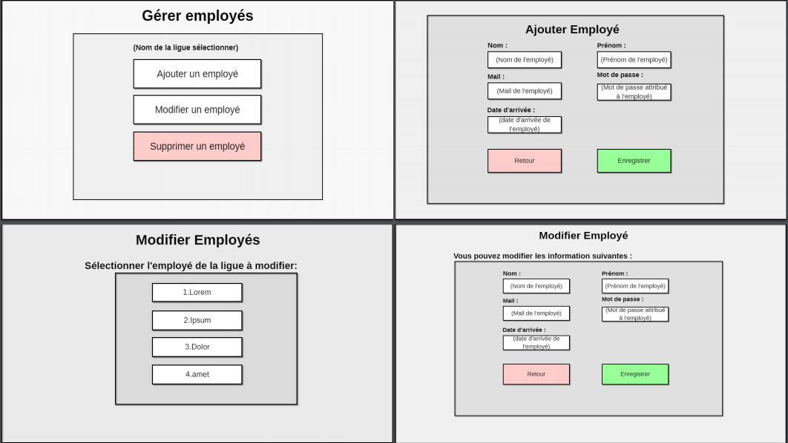
MODÉLISATION DE LA MAQUETTE

Slide 16
CRÉATION D’UNE INTERFACE GRAPHIQUE
...SCREEN

Slide 17
SI UNE LIGUE N’A PAS D’ADMINISTRATEUR,C’EST AUTOMATIQUEMENT LE ROOT QUI DEVIENT L’ADMINISTRATEUR DE LA LIGUE
...SCREEN

Slide 18
INSTALATION DE LA BASE DE DONNEES

Slide 19
REDACTION D’UN MODE OPERATOIRE à L’USAGE DES ADMINISTRATEURS
SCREEN

